Slide 1

Welche Schule für mein Kind?
Informationsabend der Zeppelinschule Speyer
29.10.2019, 19:30 Uhr

Slide 2
GYM
Integrierte Gesamtschule IGS
RS
REALSCHULE PLUS
RS+ kooperativ
RS+ integrativ
11-13
AHR
AHR
FOS + FHR
10
QSA1
QSA1
QSA1
QSA1
QSA1
7-9
BR
BR
BR
BR
5/6
OS
OS
OS
OS
OS

Slide 3
Unsere Hilfen zur Entscheidung...
SL-Empfehlung
Beratungs-gespräch(e)
JAN
FEB
Info-Abend
Info-Abend
DEZ/JAN
Anmeldung
IGS, private vor 14.2.
Andere: vor 5. März
VERA
Entwicklungs-gespräche
NOV
Infotage WfS
SEP

Slide 4

Worauf kommt es an?

Slide 5
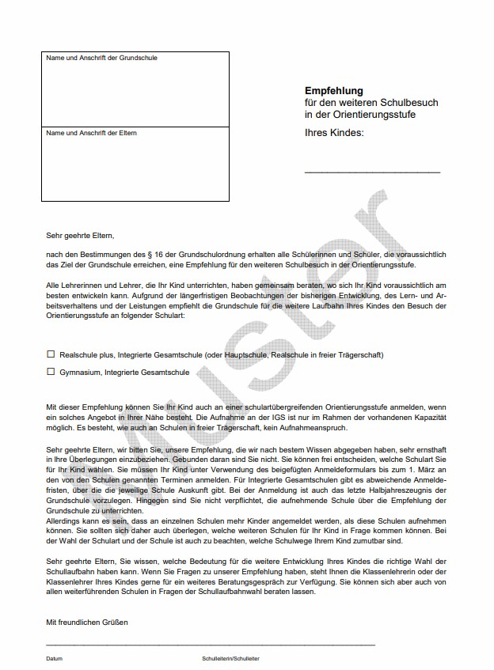
Wir empfehlen – Sie entscheiden
Es werden mit dem Halbjahreszeugnis Empfehlungen für Bildungsgänge gegeben, die das regionale Angebot berücksichtigen.
Die Empfehlung ist nicht bindend
– aber bitte ernst zu nehmen!
© Wolfgang Braunstein

Slide 6

Wir empfehlen – Sie entscheiden
◻ Realschule plus, Integrierte Gesamtschule (oder Hauptschule, Realschule in freier Trägerschaft)
◻ Gymnasium, Integrierte Gesamtschule
© Wolfgang Braunstein

Slide 7
Realschule plus
Wichtig: Wegfall der Schulbezirke
RS+Römerberg–Dudenhofen (integrative Form):
In Speyer :
  RS+ Siedlungschule (integrative Form)
  RS+ Burgfeldschule (kooperative Form)
  RS+ Nikolaus von Weis (privat)
Gemeinsame Orientierungsstufe
Wahlpflichtfächer ab Klasse 6
Ab Klasse 7 Differenzierung in den Fächern Mathematik und Englisch in A- und B- Kurse
Abschluss nach Klasse 9: Berufsreifeabschluss
Abschluss nach Klasse 10: Qualifizierter Sekundarabschluss „Mittlere Reife“

Slide 8
Gymnasien
Altsprachliches Gymnasium
  Start: Klasse 5
  Verbindlich: 3 Fremdsprachen
  1. Fremdsprache: Latein
  2. Fremdsprache: Englisch
  3. Fremdsprache: Altgriechisch oder Französisch
  (Gymnasium am Kaiserdom)
Gymnasium
  Start Klasse 5
  Verbindlich: 2 Fremdsprachen
  1. Fremdsprache: Englisch oder Französisch (nur HGP)
  2. Fremdsprache: Französisch oder Latein
(Schwerd-Gymnasium - Hans-Purrmann-Gymnasium - Edith-Stein-Gymnasium - Nikolaus-von-Weis-Gymnasium)
IGS mit gymnasialer Oberstufe

Slide 9
Integrierte Gesamtschule
Die IGS bietet alle Bildungsgänge und Abschlüsse
4-zügig, Ganztagsschulangebot
Klassenführung durch Lehrerteams (Tutoren)
Kein Sitzenbleiben bis Klasse 9 ➔ individuelle Förderkonzepte
Wahlpflichtfächer (Indiv. Leistungsschwerpunkte) ab Kl 6
äußere Differenzierung in unterschiedlichen Lerngruppen ab Kl 7 in Deutsch, Englisch & Mathe, ab Kl 9 auch in Biologie, Chemie & Physik
Gymnasialen Oberstufe nach Klasse 10
Zugang nur über Auswahlverfahren (Zeitige Anmeldung!)
Notes:
In den Klassenstufen 5 und 6 besteht
die Möglichkeit, in einigen Unterrichtsstunden der Fächer
Deutsch, Englisch und Mathematik kleinere Lerngruppen zu bilden.
Damit werden unterschiedlich leistungsfähige Schülerinnen und Schüler
besser individuell gefördert.
Ab Klassenstufe 6 können die Schülerinnen und Schüler entsprechend
ihrer Neigung und ihrer Begabung im
Wahlpflichtbereich aus einem breiten
Angebot einen Schwerpunkt setzen.
Den unterschiedlichen Begabungen
wird auch durch leistungsbezogene
Kursbildung in den Fächern Englisch,
Mathematik und Deutsch und später in
den Naturwissenschaften Rechnung
getragen. Mit der Einstufung der Kinder
in die jeweiligen Kurse ist jedoch
noch keine endgültige Entscheidung
über ihren Schulabschluss getroffen. So
besteht im Prinzip zum Ende jedes Halbjahres die Möglichkeit, in ein
höheres oder niedrigeres Kursniveau umgestuft zu werden. In den Fächern
Gesellschaftslehre und Arbeitslehre, Musik, Bildende Kunst und
Sport sowie Religion oder Ethik werden die Schülerinnen und Schüler
gemeinsam unterrichtet, was innere Differenzierung nicht ausschließt.

Slide 10
Und zum Schluss…
… wünschen wir Ihnen Besonnenheit und eine glückliche Hand bei der Entscheidung zum Wohle Ihres Kindes!
Notes:
In den Klassenstufen 5 und 6 besteht
die Möglichkeit, in einigen Unterrichtsstunden der Fächer
Deutsch, Englisch und Mathematik kleinere Lerngruppen zu bilden.
Damit werden unterschiedlich leistungsfähige Schülerinnen und Schüler
besser individuell gefördert.
Ab Klassenstufe 6 können die Schülerinnen und Schüler entsprechend
ihrer Neigung und ihrer Begabung im
Wahlpflichtbereich aus einem breiten
Angebot einen Schwerpunkt setzen.
Den unterschiedlichen Begabungen
wird auch durch leistungsbezogene
Kursbildung in den Fächern Englisch,
Mathematik und Deutsch und später in
den Naturwissenschaften Rechnung
getragen. Mit der Einstufung der Kinder
in die jeweiligen Kurse ist jedoch
noch keine endgültige Entscheidung
über ihren Schulabschluss getroffen. So
besteht im Prinzip zum Ende jedes Halbjahres die Möglichkeit, in ein
höheres oder niedrigeres Kursniveau umgestuft zu werden. In den Fächern
Gesellschaftslehre und Arbeitslehre, Musik, Bildende Kunst und
Sport sowie Religion oder Ethik werden die Schülerinnen und Schüler
gemeinsam unterrichtet, was innere Differenzierung nicht ausschließt.

Slide 11
Edith-Stein-Realschule
Ca. 400 Schülerinnen
Kirchliche Trägerschaft
Zugang nur über Auswahlverfahren
Zu Beginn der 7. Klasse verschiedene Wahlpflichtfächer:
  Französisch als 2. Fremdsprache
  EDV / IT Informationstechnologie/
  Familienhauswesen / Kunst / Technisches Zeichnen /Mathematik / Naturwissenschaften/ Spanisch ab Kl. 9 / Sozialpädagogik / Wiso
Zu Beginn von Klasse 9 erneute Wahl
Bleibt „normale“ Realschule

Slide 12
Edith-Stein-Gymnasium
Neusprachliches Mädchengymnasium
Kirchliche Trägerschaft
Zugang nur über Auswahlverfahren
Ca. 700 Schülerinnen
erste Fremdsprache Englisch
Ab Klasse 6 zweite Fremdsprache
    Französisch
    Latein
Ab Klasse 9 freiwillig dritte Fremdsprache (Latein: Erwerb des Latinums , Französisch oder Spanisch)
Erweitertes Unterrichtsangebot im Bereich Musik (Musikklasse, Leistungskurs Musik)

Slide 13
Friedr.-Magnus-Schwerd-Gymnasium
Neusprachliches Gymnasium
Ca. 1100 Schüler
erste Fremdsprache Englisch
Besonderheit: Projektklasse
Schwerpunkt Medienpädagogik
Ab Klasse 6 zweite Fremdsprache
    Französisch
    Latein
Ab Klasse 9 freiwillig dritte Fremdsprache (Französisch, Latein (Latinum) , Spanisch, Russisch

Slide 14
Hans-Purrmann-Gymnasium
Neusprachliches Gymnasium
Ca. 1100 Schüler
erste Fremdsprache
    Englisch
    Französisch
Ab Klasse 6 zweite Fremdsprache
    Französisch
    Englisch
    Latein (Latinum möglich)
Ab Klasse 9 freiwillig dritte Fremdsprache (Französisch, Latein, Spanisch, Russisch)

Slide 15
Nikolaus-von-Weis-Gymnasium
Neusprachliches Gymnasium
Kirchliche Trägerschaft
Zugang nur über Auswahlverfahren
Ca. 600 Schüler
erste Fremdsprache Englisch
Ab Klasse 6 zweite Fremdsprache
  Französisch
  Latein (Latinum)
Ab Klasse 9 freiwillig dritte Fremdsprache (Latein / Latinum, Französisch, Russisch, Spanisch)
Für Haupt- und Realschüler ohne 2. Fremdsprache: Latein oder Französisch ab Kl 11 5-stündig!

Slide 16
Gymnasium am Kaiserdom
Altsprachliches Gymnasium
Ca. 900 Schüler
erste Fremdsprache Latein
zweite Fremdsprache ab Klasse 6
  Englisch
dritte Fremdsprache Pflicht ab Klasse 8
  Französisch
  Griechisch
Weitere Fremdsprachen als AG, Kulturkunde
Musisch-künstlerischer Schwerpunkt
„Streicherklasse“, besondere Förderung musikalisch begabter und interessierter Schüler

